Slide 1
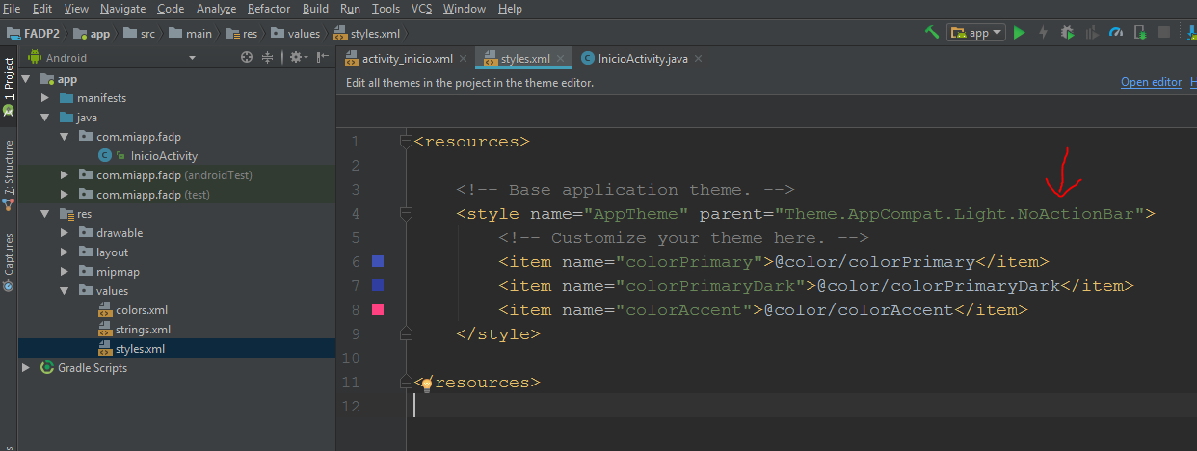
Ingresar a styles.xml y cambiar el tema para desparecer la barra

Slide 2
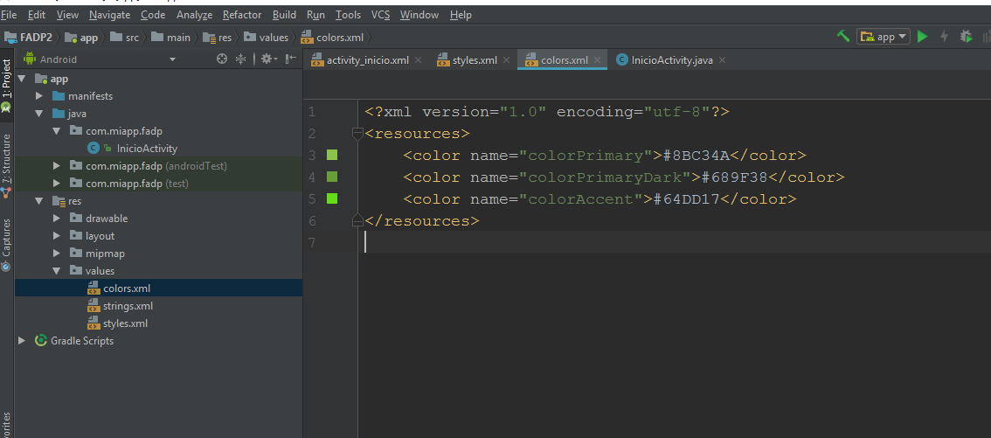
Ingresar a https://material.io/guidelines/style/color.html#color-color-palette
https://www.materialpalette.com/

Slide 3
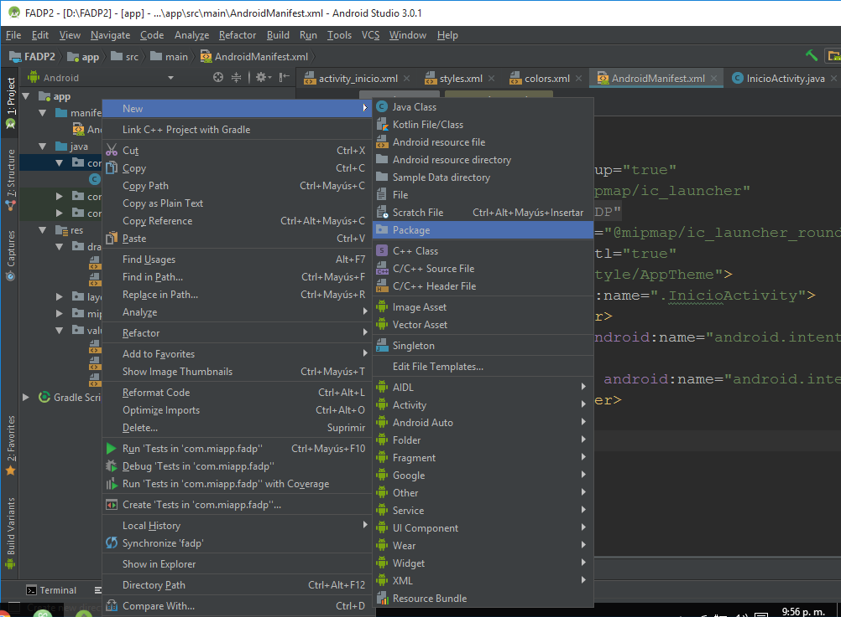
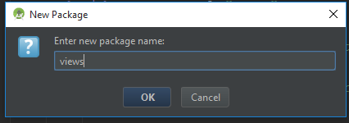

Slide 4
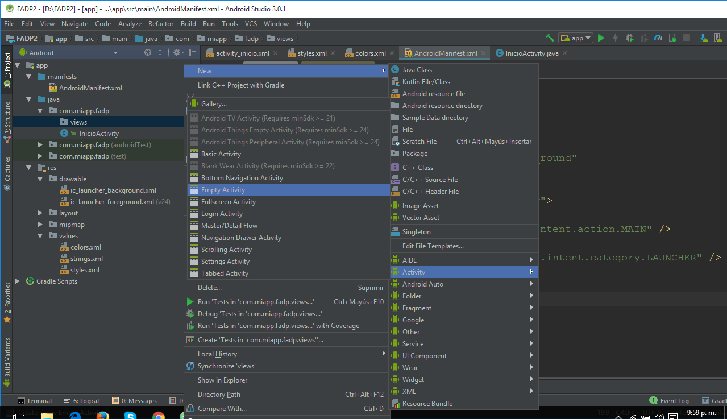

Slide 5
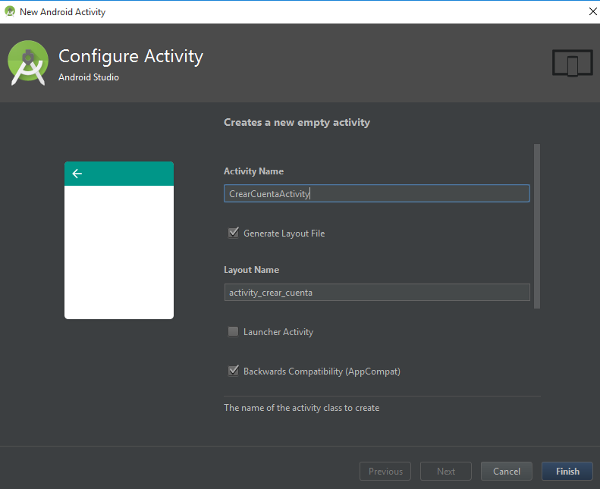

Slide 6
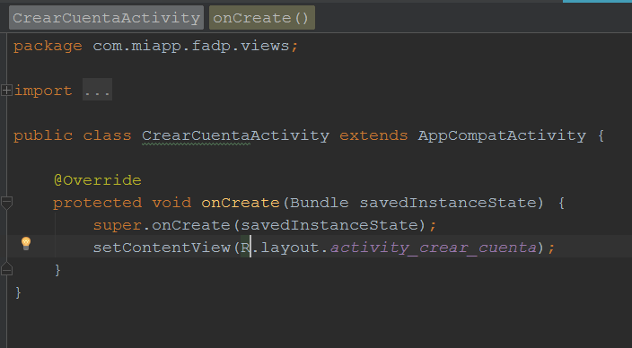
Importar la clase r “Alt + enter”

Slide 7
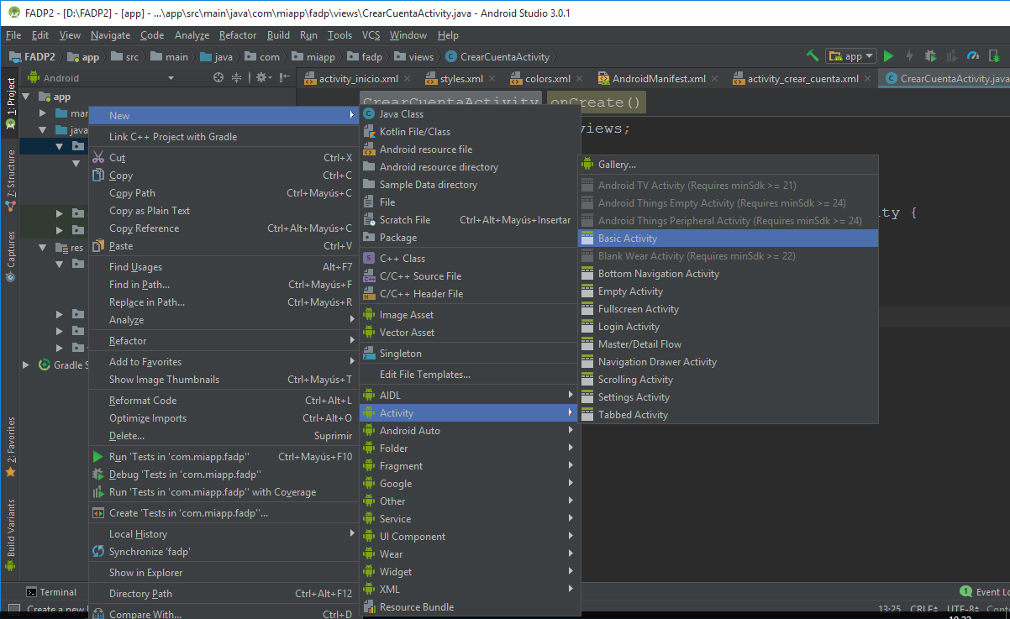

Slide 8

Ir a activity prueba y copiar y pegar

Slide 9
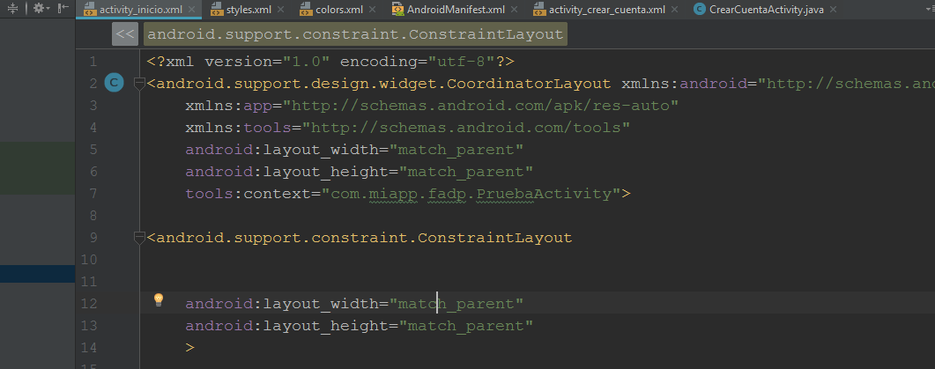

Eliminar lo repetido en constraint layout
Cambia Context

Slide 10
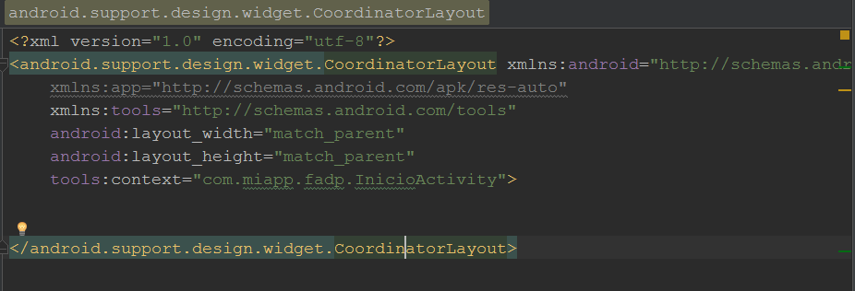
Eliminar el contenido

Slide 11
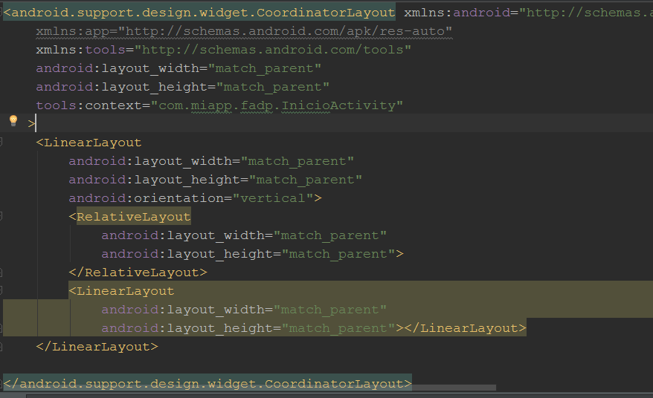
Agregar El contenido: LinearLayout y adentro Relative y un Linear

Slide 12
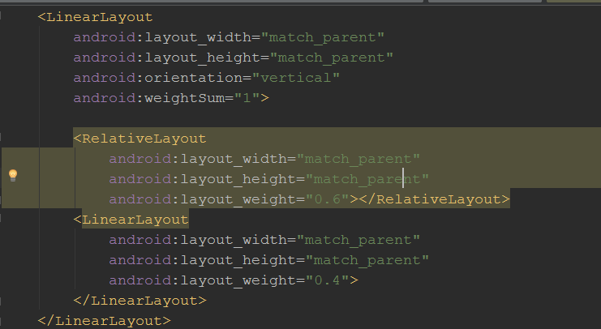
Colocar los pesos

Slide 13

Colocar el color de fonfo

Slide 14
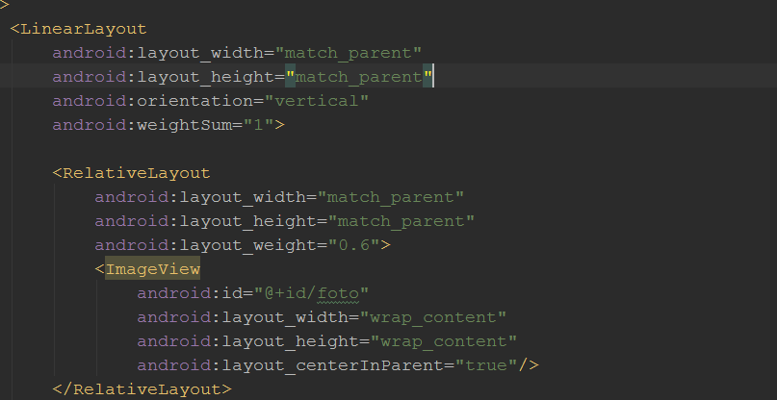
Colocar la estructura de la imagen en el relativelayout

Slide 15
Colocar la estructura de la imagen en el relativelayout

Slide 16
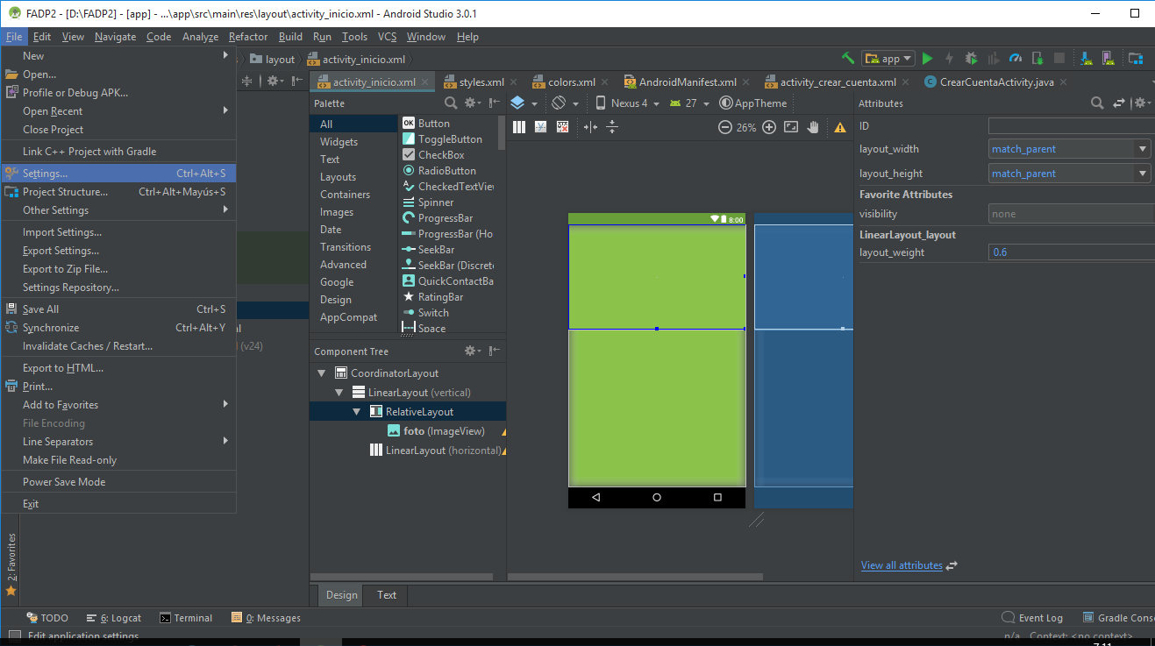
Importar una imágen

Slide 17
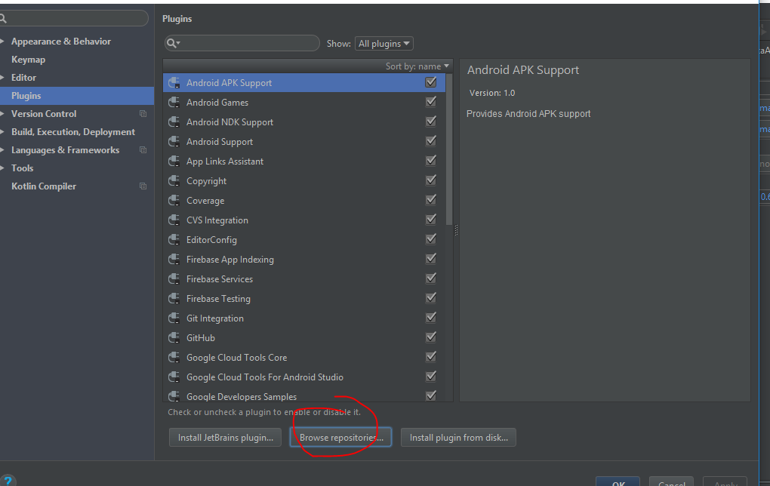

Slide 18
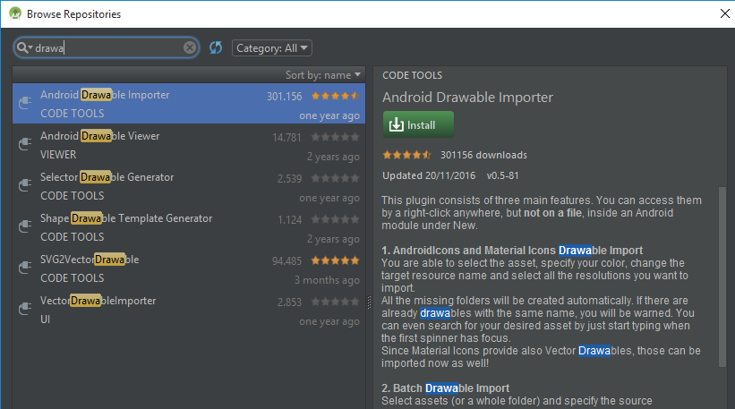
Instalar y reiniciar editor

Slide 19
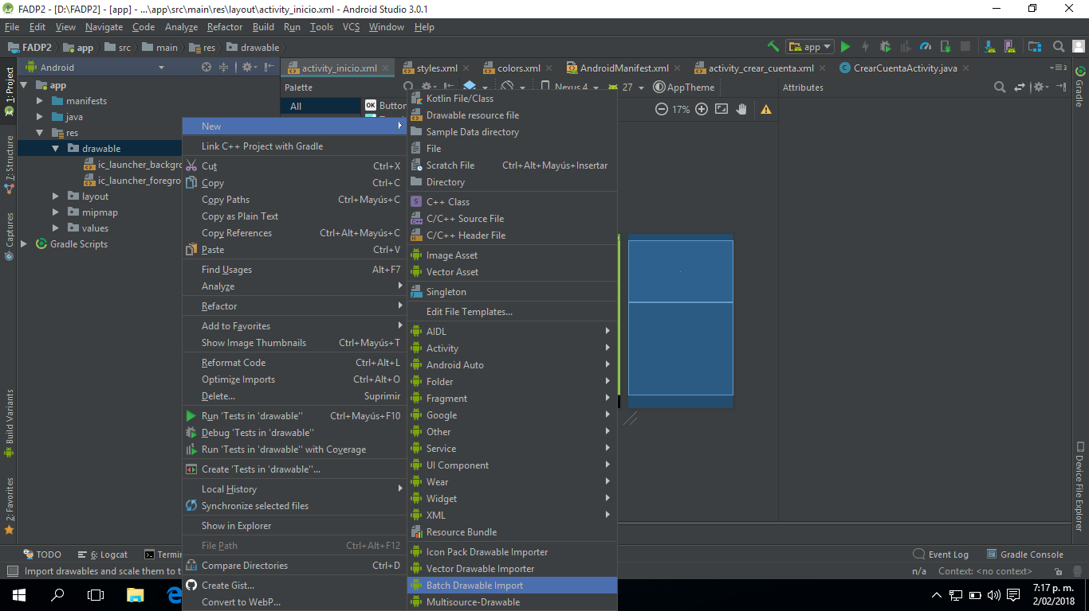

Slide 20
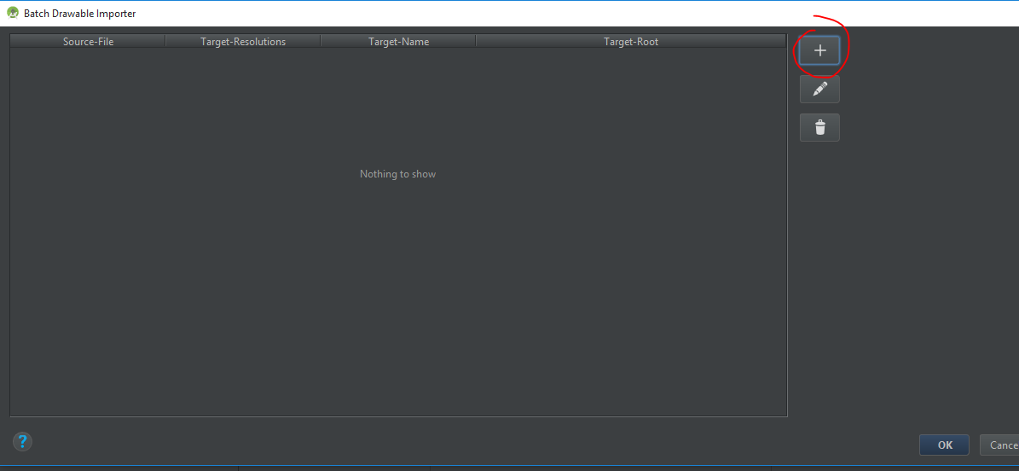

Slide 21
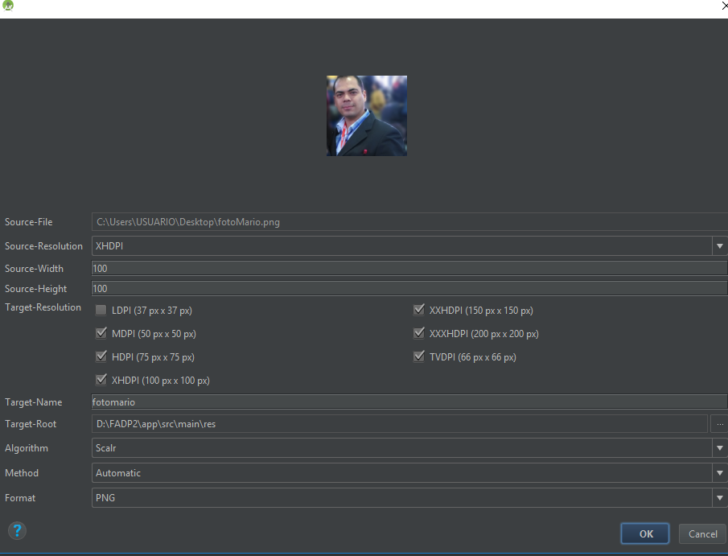

Slide 22
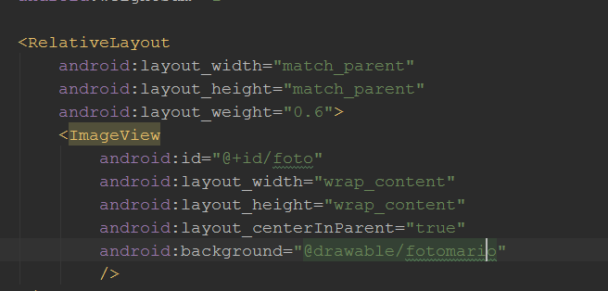
Agregar Foto

Slide 23
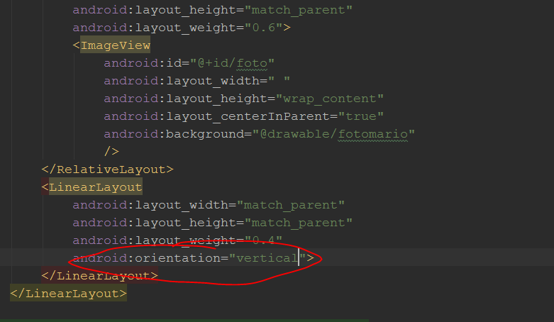

Slide 24
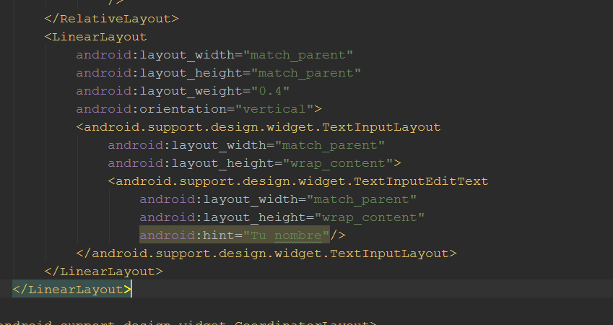
Agregar el TextInputLayout y el TextInputEdit

Slide 25
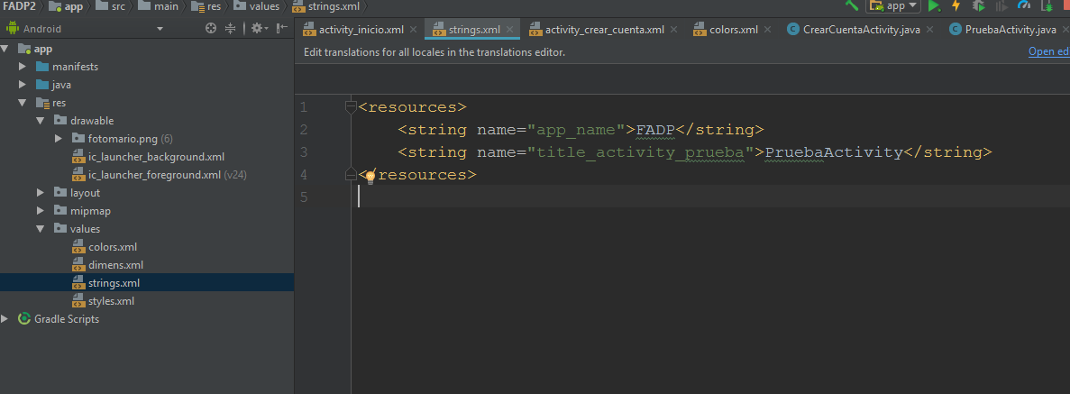

Ir a Strings

Slide 26
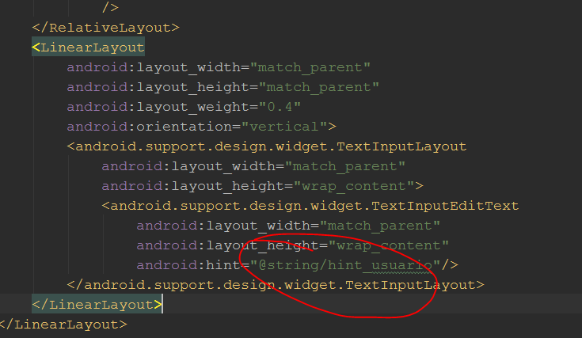

Slide 27
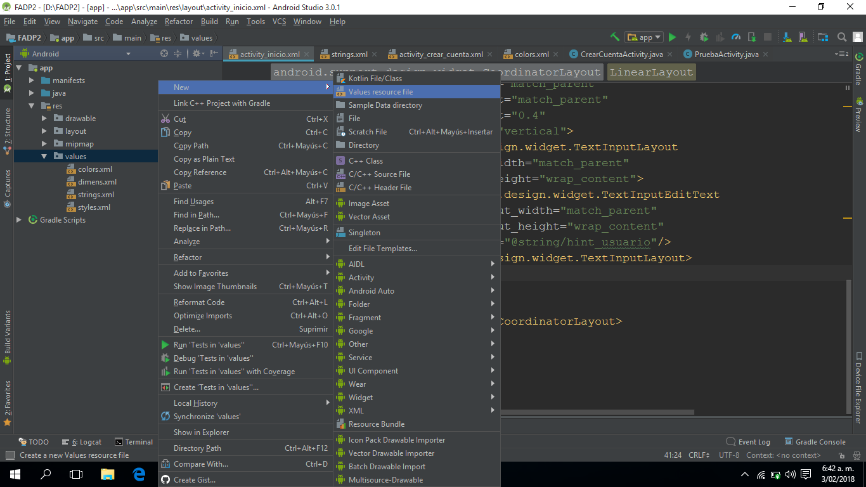

Slide 28
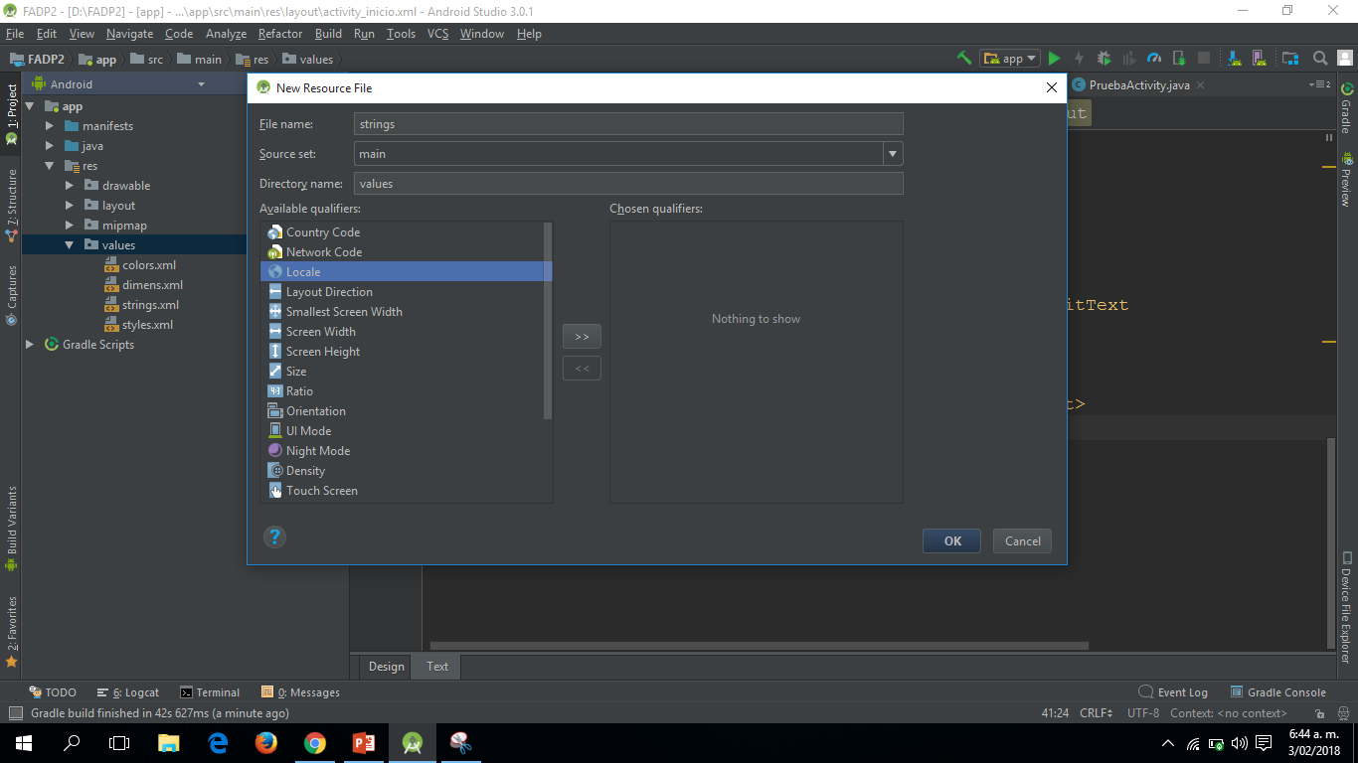

Slide 29
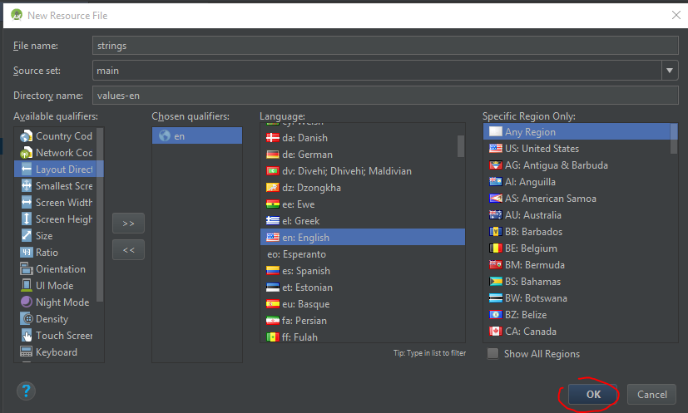

Slide 30
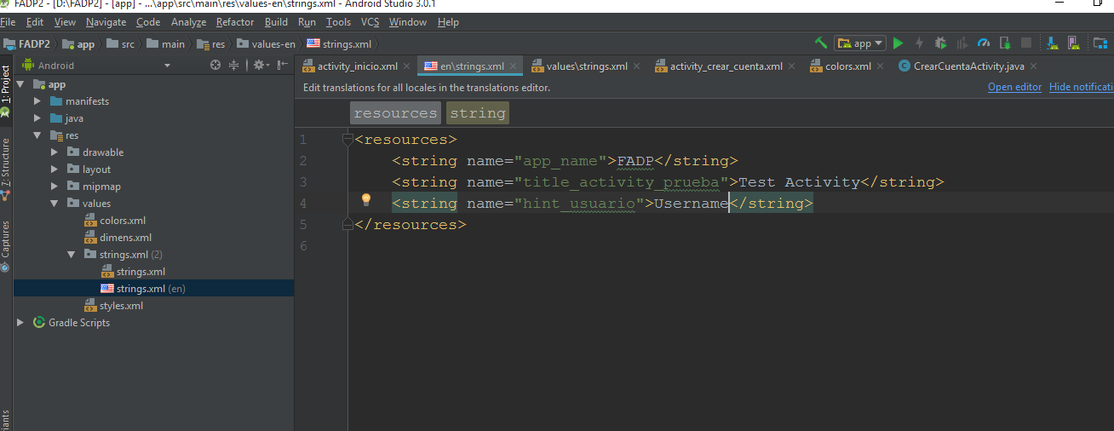

Slide 31
